Slide 1

Интеллектуальная игра «Общее слово» (5 класс)
- завершить показ
- источники
Автор презентации: Е. А. Печерина, учитель русского языка и литературы МБОУ «Петуховская СОШ № 2 имени Героя Советского Союза К. Ф. Кухарова».
- далее
- вернуться

Slide 2
Правила игры:
Участники делятся на три команды.
Побеждает та, которая набирает наибольшее количество очков.
Командам предлагается 5 тем, включающих в себя по 3 вопроса.
Вопросы оценены баллами от 10 до 30, в зависимости от сложности.
Команды по очереди выбирают тему, затем вопрос.
На выбранный вопрос одновременно отвечают все команды, записывая ответ на листах, которые отдают учителю.
На обдумывание ответа отводится 1 минута.
Команды, давшие правильный ответ, получают очки соответственно номиналу вопроса.
Команды давшие неправильный ответ, баллы не получают.
Если неправильный ответ даёт команда, выбравшая вопрос, то очки вычитаются из суммы, набранной данной командой.

Slide 3

Уважаемые игроки, вам будут предложены два разных слова.
Ваша задача найти термин, который характерен для обоих понятий.
Например, для экзамена и театра общим является БИЛЕТ.
Буква, на которую будут начинаться слова, указана в теме.
УДАЧИ!!!

Slide 4
Г | К | П | Р | С
10 | 10 | 10 | 10 | 10
20 | 20 | 20 | 20 | 20
30 | 30 | 30 | 30 | 30

Slide 5

-20 баллов
ТАБЛО

Slide 6
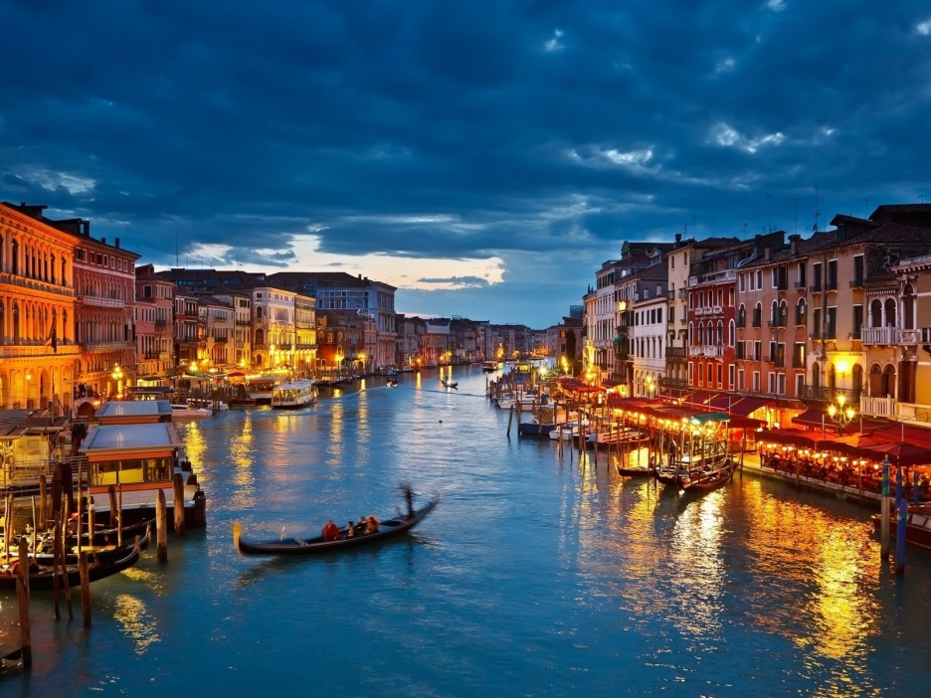
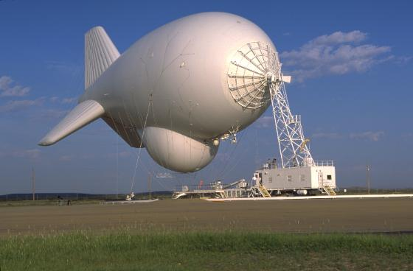
Г-20
Венеция и аэростат.
ОТВЕТ
Гондола
ТАБЛО

Slide 7
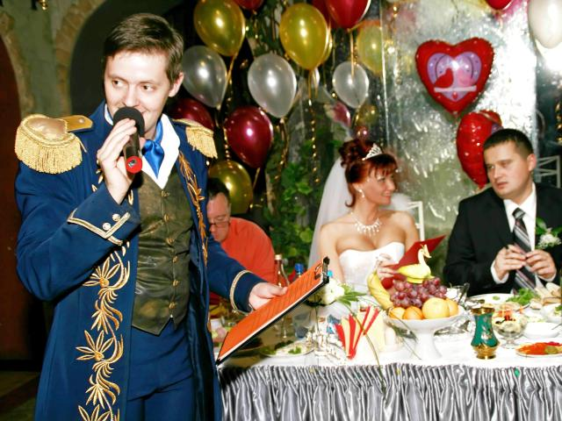
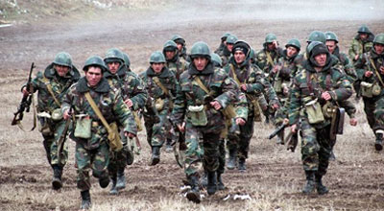
Г-30
Свадьба и армия.
ОТВЕТ
Генерал
ТАБЛО

Slide 8
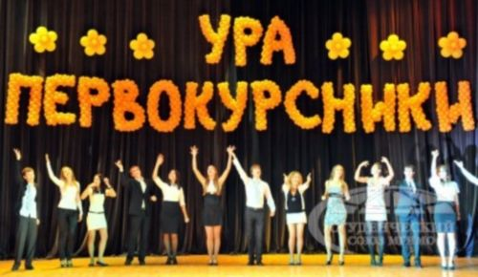
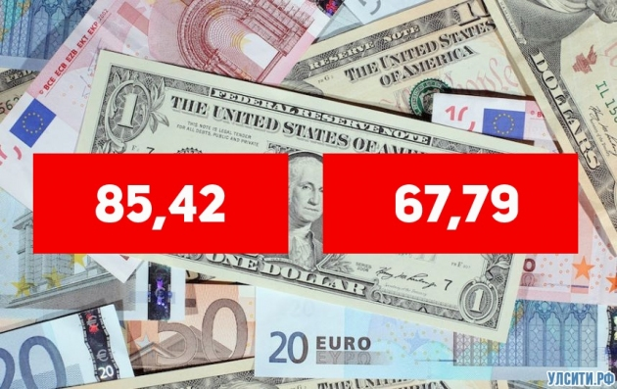
К-10
Институт и валюта.
ОТВЕТ
Курс
ТАБЛО

Slide 9
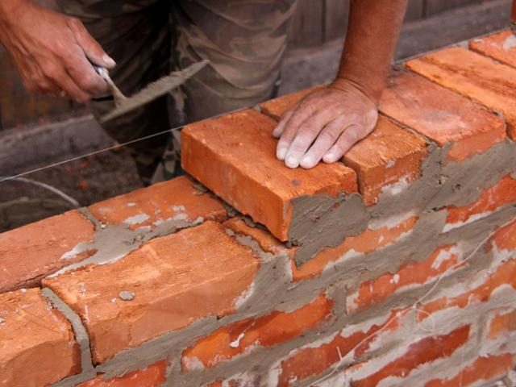
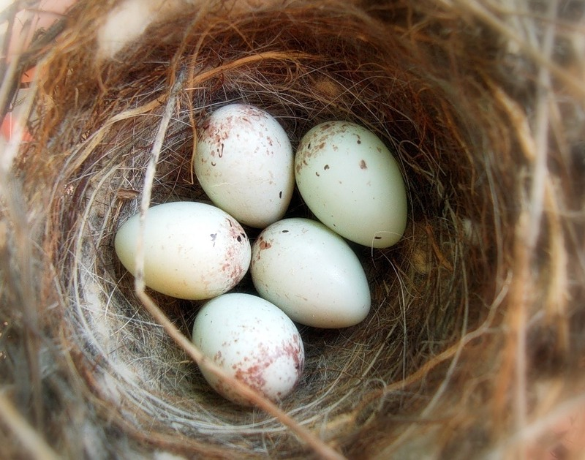
К-20
Кирпич и яйцо.
ОТВЕТ
Кладка
ТАБЛО

Slide 10
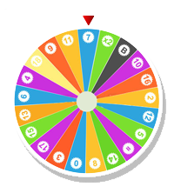
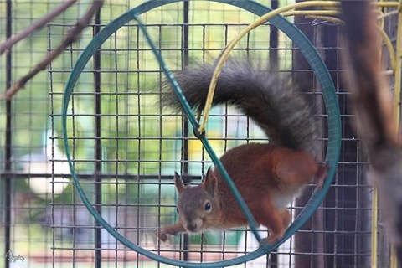
К-30
Белка и фортуна.
ОТВЕТ
Колесо
ТАБЛО

Slide 11
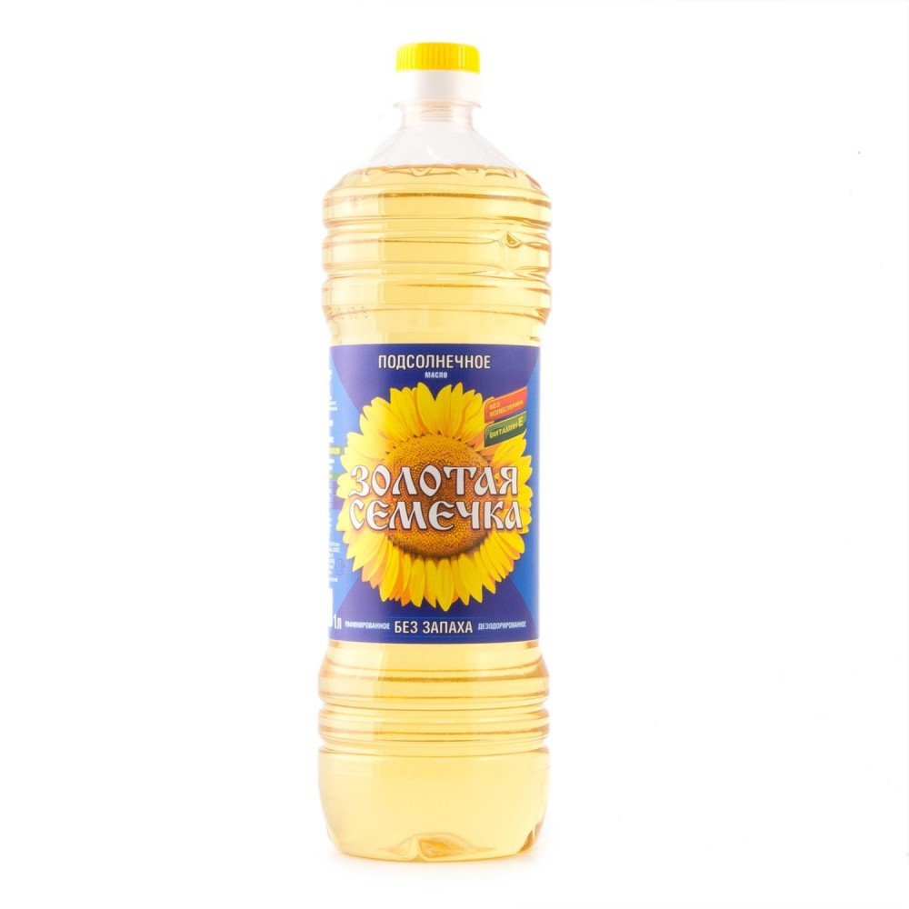
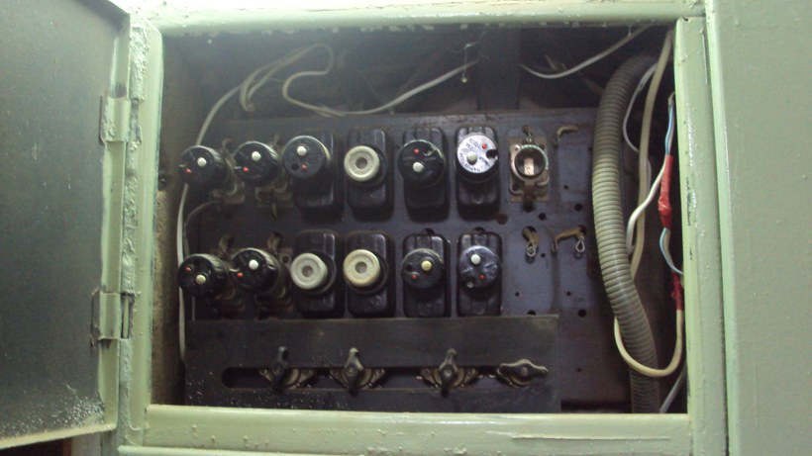
П-10
Электричество и бутылка.
ОТВЕТ
Пробка
ТАБЛО

Slide 12
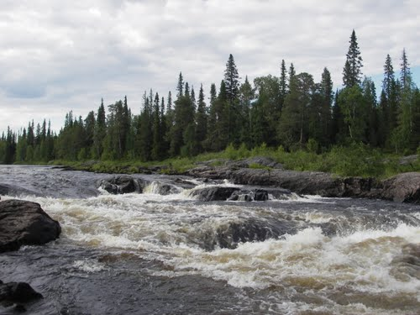
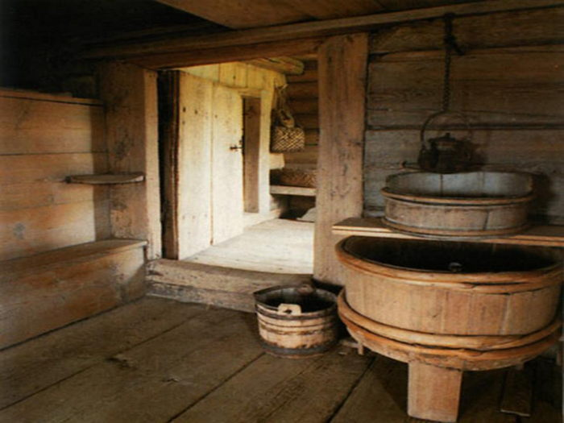
П-20
Река и изба.
ОТВЕТ
Порог
ТАБЛО

Slide 13
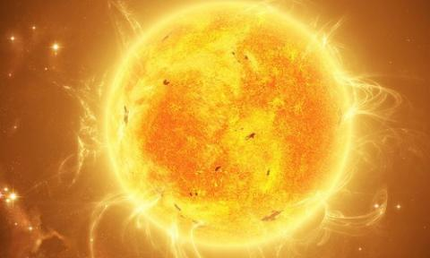

П-30
Солнце и чернила.
ОТВЕТ
Пятно
ТАБЛО

Slide 14
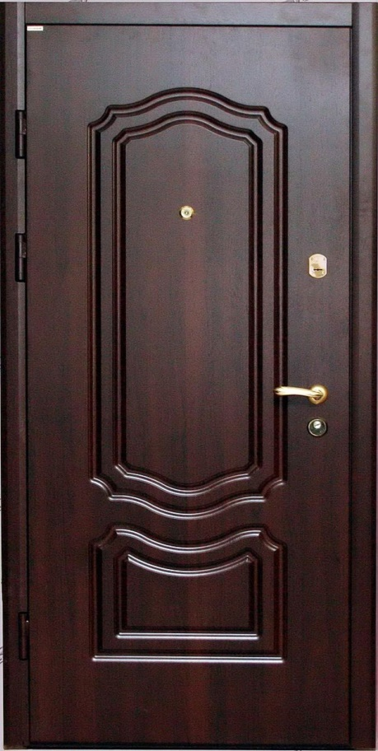
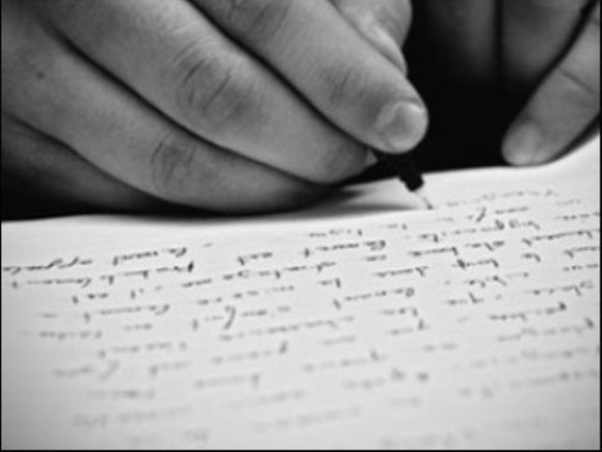
Р-10
Дверь и письмо.
ОТВЕТ
Ручка
ТАБЛО

Slide 15
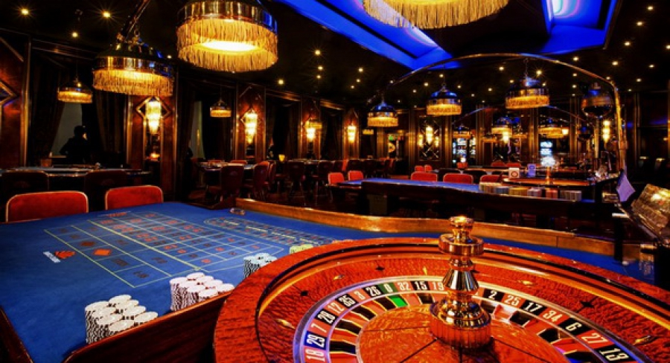
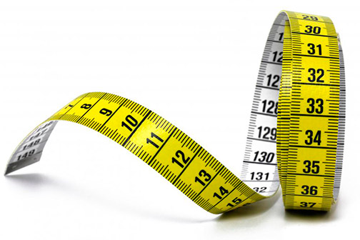
Р-20
Метр и казино.
ОТВЕТ
Рулетка
ТАБЛО

Slide 16

+30 баллов
ТАБЛО

Slide 17
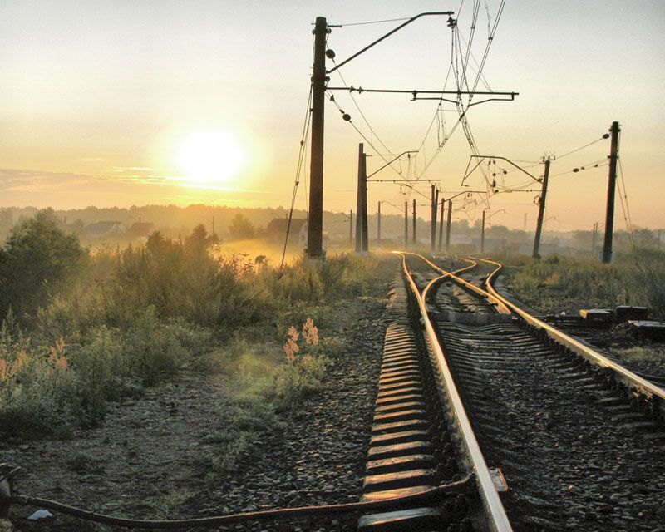
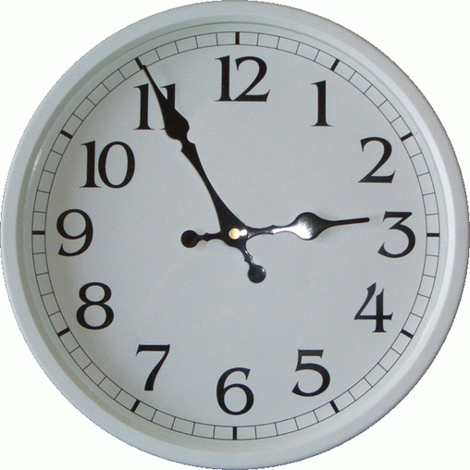
С-10
Часы и рельсы.
ОТВЕТ
Стрелка
ТАБЛО

Slide 18
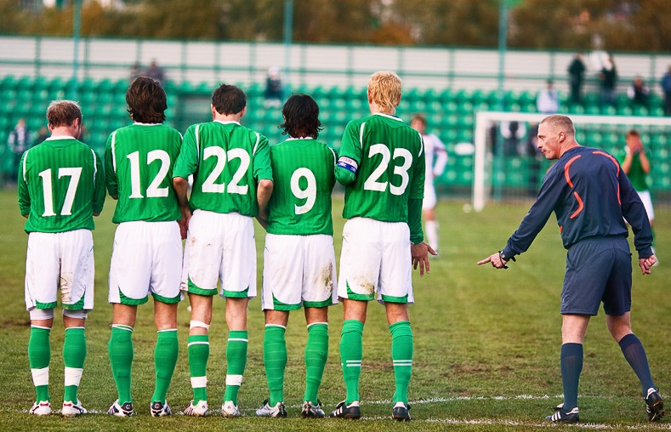
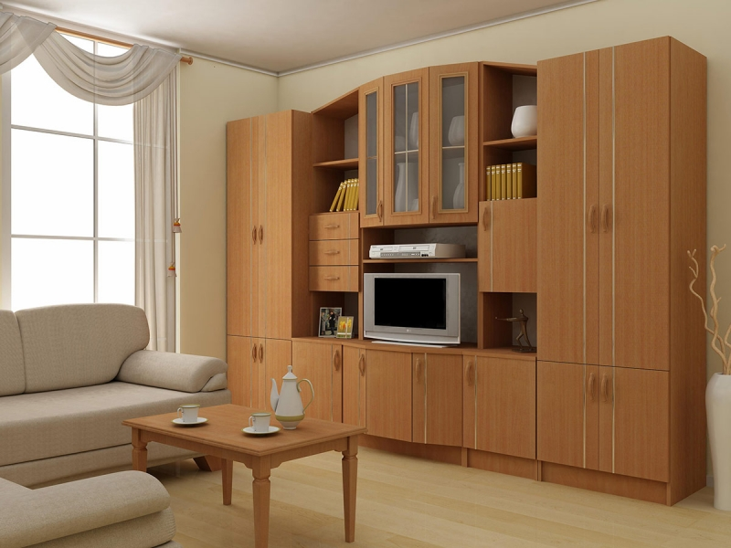
С-20
Футбол и мебель.
ОТВЕТ
Стенка
ТАБЛО

Slide 19
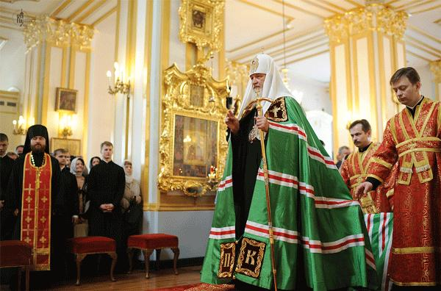
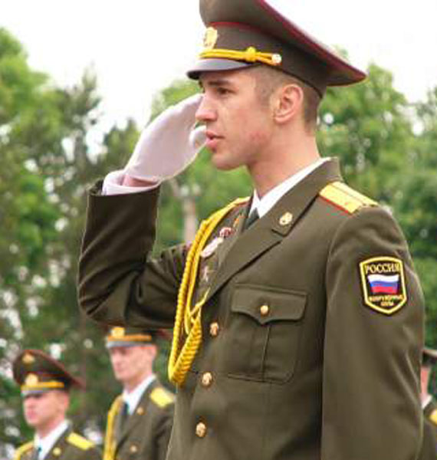
С-30
Епископ и лейтенант.
ОТВЕТ
Служба
ТАБЛО

Slide 20
При создании презентации использовалась книга
Большая книга интеллектуальных игр и занимательных вопросов для умников и умниц/Б. Б. Баландин. – М.: РИПОЛ классик, 2008. – 512 с.
Источник изображений
http://www.kartinkijane.ru/pic/201304/1600x1200/kartinkijane.ru-14309.jpg
http://airvoila.com/wp-content/uploads/2008/07/dirigible-anclado-a-mastil.jpg
http://drujka.ru/files/upload/image/scenariy_3.jpg
http://www.dialog.ua/images/news/201d2a6f94793fa5e6ab5e0d40903b3a.jpg
http://zauralonline.ru/images/photos/big/9374f04d62af155807882a5d93259128.jpg
http://most161.ru/uploads/images/00/00/44/2014/12/17/56372eb9c2.jpg
https://f.thenews.kz/news/7a/27072d607523a5989586f04963b6496e62f453/1.jpg
http://img-fotki.yandex.ru/get/34/m3-10.c/0_170ab_98e83c11_-4-XL.jpg
https://feewret.com/img/upload/131877.jpg?maxwidth=480&maxheight=1000
https://resize.yandex.net/mailservice?url=https%3A%2F%2Fgallery.mailchimp.com%2F4c9385b5638a31afbd0831145%2Fimages%2F5efe5adc-4b50-40e3-8f27-e837374f31d2.png&proxy=yes&key=bfa6667c218d395e28b5c9ea6286866a
http://ixbt.photo/photo/365304/15322YrDvPokbJp/891021w.jpg
http://posylkin.ru.com/image/cache/catalog/zolotaya-semechka-1000x1000.jpg
http://mw2.google.com/mw-panoramio/photos/medium/64592510.jpg
http://img-fotki.yandex.ru/get/9756/89261947.e2/0_987c4_5e422138_XL.jpg
http://poznaku.ru/sites/poznaku.ru/files/styles/large/public/magnitnie-buri-v-noyabre-2015.jpg?itok=lTccoWws
http://horoscope.com/DynamicPictures/imag_edito-concepts-art-RF-686731_5130.jpg
https://okna.ua/tmp/obj/bronenosets-object-3764-828x552.jpeg
http://moyaokruga.ru/img/image_detail_new2/c838b557-085a-4348-81e1-6d8dc608f23f.jpg
http://www.gridleyfitness.com/images/tape-measure.jpg
http://ecwall.com/fb/ylucshd/10-casino-online-top7846.jpg
http://davaytemiritsya.ru/wp-content/uploads/2011/11/polindrom.gif
http://www.vest-news.ru/files/article_images/2013/09/05/53231_9844.jpg
http://img-1.photosight.ru/a25/3179723_large.jpg
http://tatet.ru/uploads/2936/item/zoom/i1334076-463a.jpg
http://www.patriarh.ua/I/photos/big/d12e4afb.gif
http://www.hayzinvor.am/wp-content/uploads/2011/11/T21-11-2011-003.jpg
http://www.mathematik-nachhilfe.de/wp-content/uploads/buechereule.jpg

